Slide 1
Proveedor Catalog Manager
Formación general

Slide 2
Agenda
Bienvenido a la formación del Proveedor de Catalog Manager. Esta sesión de formación abarcará los temas siguientes:
Resumen del Catalog Manager
Proceso del Catalog Manager
Acceso
Página de Inicio del Catalog Manager
Área de proceso extendida
Plantilla de descarga
Pestañas de descarga SCF
Subir archivos
Corrección de errores
Entregar el catálogo

Slide 3
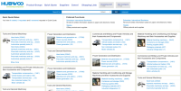
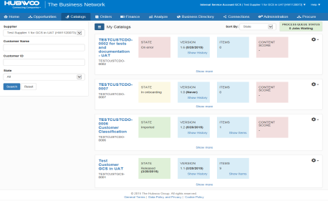



Resumen del Catalog Manager
EL CLIENTE
LA RED DE NEGOCIO
EL PROVEEDOR
Search (Búsqueda)
Recibe catálogos de proveedor nuevos y actualizados
Enriquecimiento del catálogo a través del mapeo y los valores de propuesta
Informes de diferencia detallados
(online, descargado)
Navegador de catálogo con aprobación y estado de diferencia permitido por filtros
Descarga de formatos de catálogo, p.ej. Archivo de validación
Subir plantillas de contenido (CSV, XLS, XML) online o por FTP.
Validación de contenido basada en la rutina de verificación del cliente.
Informes de diferencia y errores detallados (online, descarga, email)
Descarga de plantillas y archivos de catálogos previos
Enriquecimiento del catálogo (valores de propuesta, mapeo)
Lanzamiento de catálogos de cliente
Catálogos aprobados
Portal
Comprador en el Portal Hubwoo
Verifica y aprueba cambios en el catálogo
Sube y dirige catálogos
Proveedor en
el Portal Hubwoo

Slide 4
Proceso del Catalog Manager
Preparación colaborativa del catálogo
El cliente:
Impulsa el cumplimiento de contratos a través de la aprobación del gerente de categoría asignada.
En el Buscador, solo se mostrarán los ítems aprobados del catálogo de proveedor a los usuarios finales.
Todos los cambios será declarados e indicados durante del proceso de aprobación.
Enriquecimiento automatizado de catálogos de proveedores para mejorar la calidad de uso.
El proveedor:
Dirige catálogos para clientes diferentes con una única solución.
Validación de contenido en contraste con las normas específicas de clientes.
Comentarios detallados sobre errores de contenido y advertencias.
Automatización del proceso disponible en todas las etapas del flujo.

Slide 5

Proceso del Catalog Manager
Crear
Validar
Aprobar
Publicar
Gerente de Catálogo
Proveedor
Empresa Compradora
Creación de Catálogo
Aprobación del Catálogo
Validación de Catálogo
Control de Catálogo
Publicación del Catálogo
Etapas del Proceso
Recibir/Descargar la plantilla sencilla de catálogo y las pautas.
Ingresar datos en la plantilla de catálogo y verificar primero.
Subir la plantilla de catálogo.
Control y validación automatizados de los datos del catálogo.
Informar al proveedor sobre los datos válidos e inválidos del catálogo.
Proveer la vista detallada de los datos del catálogo.
Lanzar el nuevo catálogo al cliente.
Enriquecimiento de los datos del catálogo. (p.ej. Mapeo específico al cliente).
Informe de diferencias entre las versiones de catálogos.
Aprobación / Rechazo de los ítems del catálogo.
Lanzar / Rechazar los catálogos del proveedor.
Distribución del catálogo al Buscador o el Buscador interno del cliente.

Slide 6
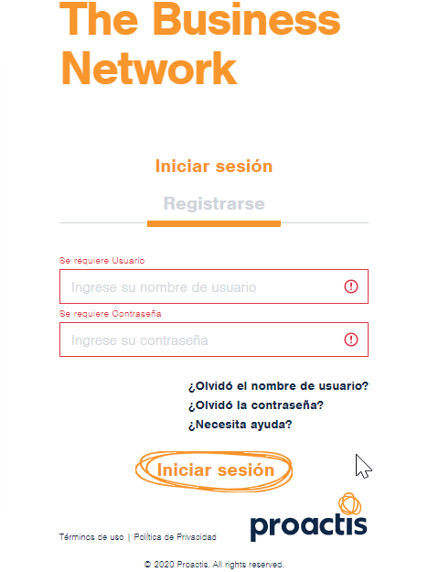
Página de inicio
Usted recibirá un email de Hubwoo indicando su nombre de usuario, contraseña, y el URL para iniciar la sesión del Catalog Manager. Con los datos recibidos, usted tiene acceso al Proveedor del Catalog Manager.
1. Introduzca su Nombre de usuario (su dirección de email) y Contraseña
2. Haga clic en “Login”

Slide 7
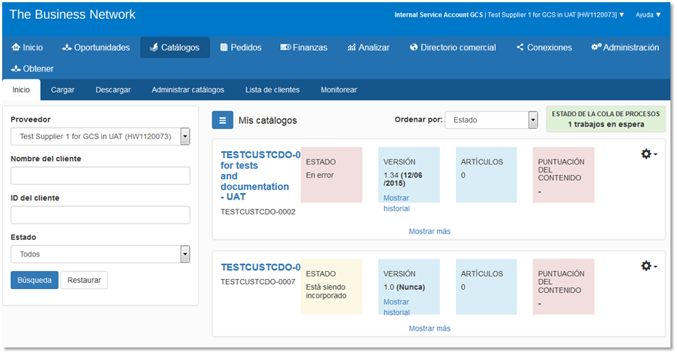
Página de inicio del Catalog Manager
Haga clic en la pestaña de Catálogos para tener acceso al panel de Catalog Manager.
Haga clic en “Catálogos”

Slide 8
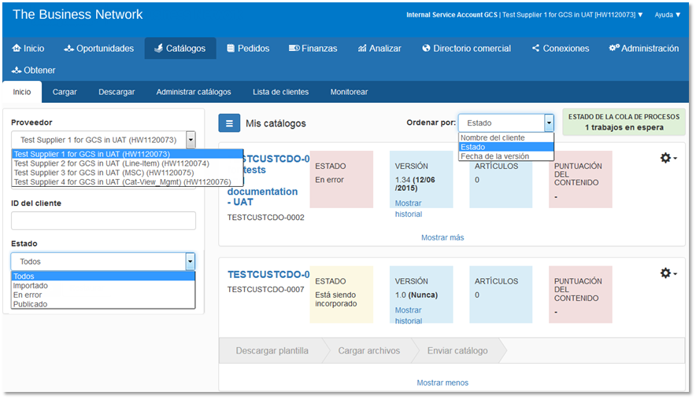
Página de inicio del Catalog Manager
El Cuadro de mandos del catálogo le proveerá a usted acceso a todas las funciones del Proveedor del Catalog Manager.
1. “Mis catálogos” muestra un resumen de catálogos actuales o muestra/esconde el filtro.
3. Selecciona por función
2. Muestra el número de catálogos en la cola de trabajo.
5. Haga clic en “Mostrar más/menos” para mostrar/esconder el “Área de Proceso extendida”.
4. Función de filtro

Slide 9
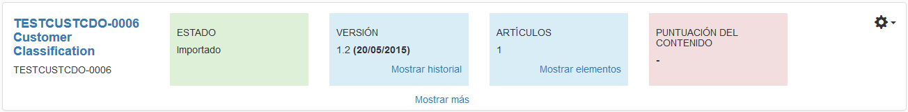
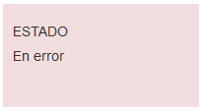
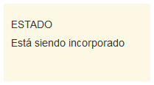
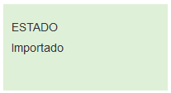
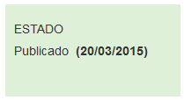
Página de inicio del Catalog Manager
Por defecto, hay tres cajas coloridas dentro del cuadro. La caja “Estado” muestra el estado actual y la fecha correspondiente de la subida o carga más reciente de catálogo. Las cajas están codificadas por color y etiquetadas según el estado del catálogo correspondiente.
  El estado “En error” en caja roja, significa que hay errores en la plantilla de catálogo que necesitan correcciones para cargar o subir con éxito. El estado “Rechazado” en caja roja significa que su cliente, por su parte, rechazó el catálogo.
    El estado “Está siendo incorporado” en caja amarilla, significa que usted todavía no na cargado su primer catálogo con éxito para un cliente específico, y así indica que todavía está en la fase de incorporación para ese cliente.
    El estado “Importado” en caja verde, significa que usted ha cargado su catálogo al sistema con éxito, pero todavía no se ha mostrado al cliente.
    El estado “Publicado” en caja verde indica que el catálogo ha sido mostrado al cliente para su aprobación.

Slide 10
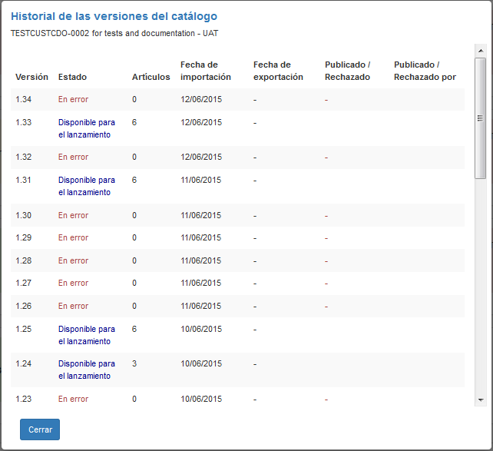
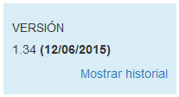
Página de inicio del Catalog Manager
La caja “Versión” muestra el número de versión del catálogo actual y la fecha de la última importación de la versión correspondiente. Un enlace directo a la historia de versiones mostrará la información.
Haga clic en “Mostrar historial” para mostrar la Historia de versión del catálogo.

Slide 11
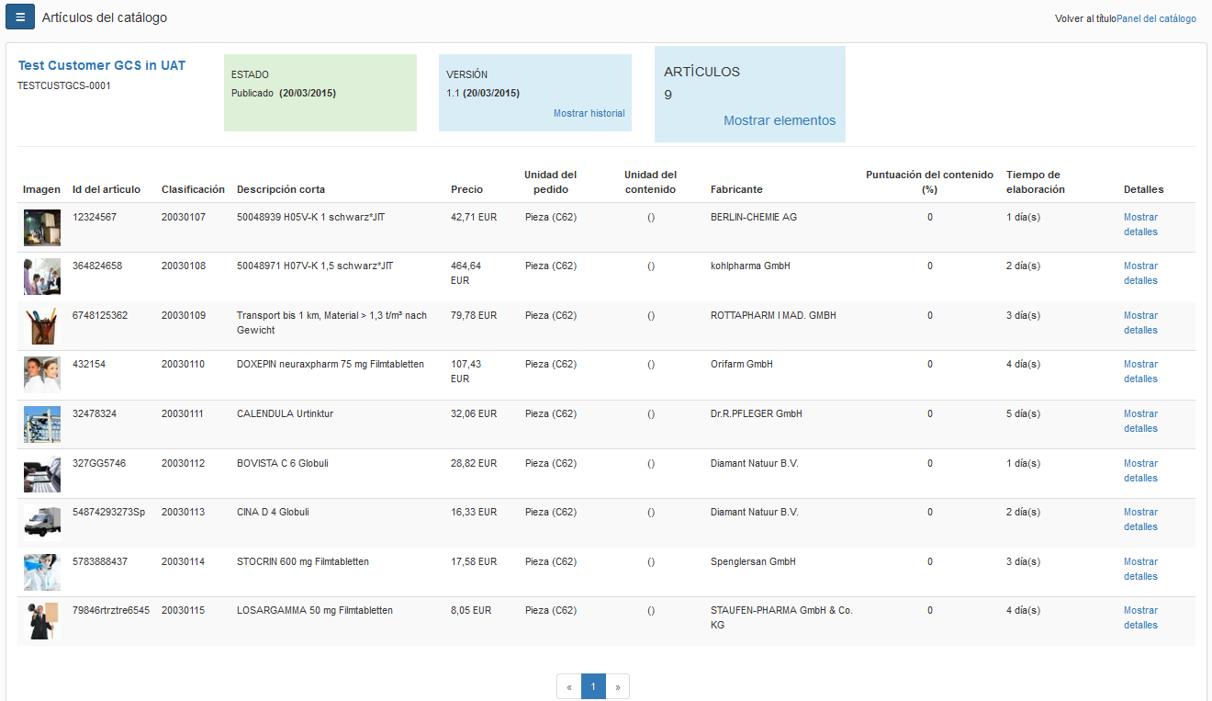
Mostrar ítems dentro de catálogos
Haga clic en “Mostrar elementos” para ver los ítems disponibles en su catálogo.
“Mostrar elementos“

Slide 12
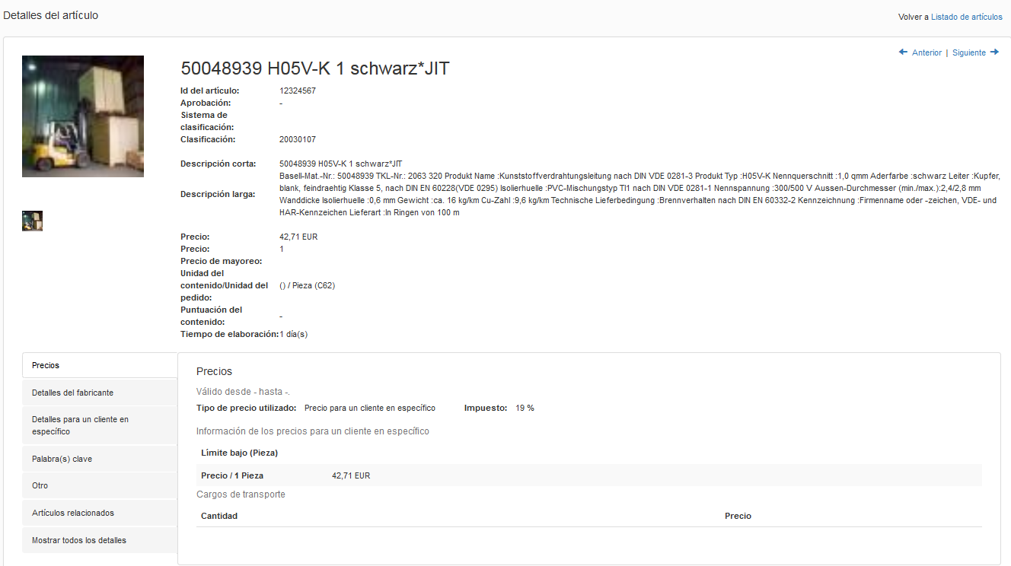
Mostrar detalles de ítems dentro de catálogos
Para ver los detalles de cada ítem, haga clic en el enlace “Mostrar detalles”.
“Mostrar detalles"

Slide 13
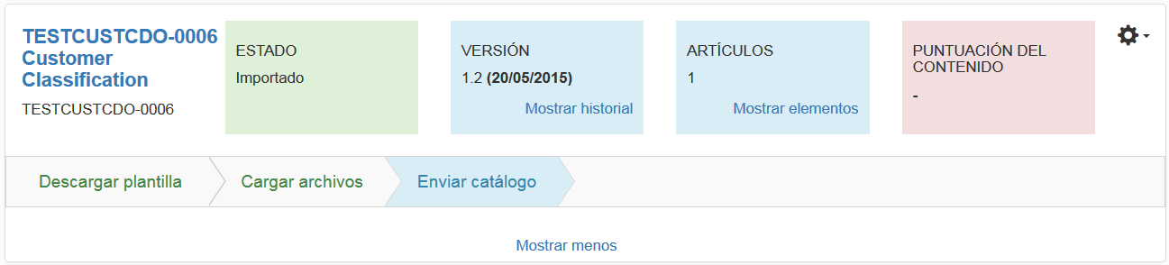
Área de proceso extendida
Cada catálogo dispone de un área de proceso extendida que le guía con comillas angulares durante el proceso. Las áreas de proceso extendidas en el Cuadro de mandos le permiten descargar y cargar sus plantillas de catálogo con anexos. Si hay algún error después de la validación de catálogo, usted será informado y podrá hacer correcciones en la sección de corrección de errores.
Las Comillas angulares
Haga clic en “Mostrar menos” para ver menos información en la pantalla.

Slide 14
Descargar una plantilla de catálogo
Hay que descargar la plantilla vacía de catálogo del Proveedor del Catalog Manager. Así se asegura que el ID del proveedor (Supplier ID) en la hoja de encabezado estará ingresado con datos automáticamente y correcto.

Slide 15
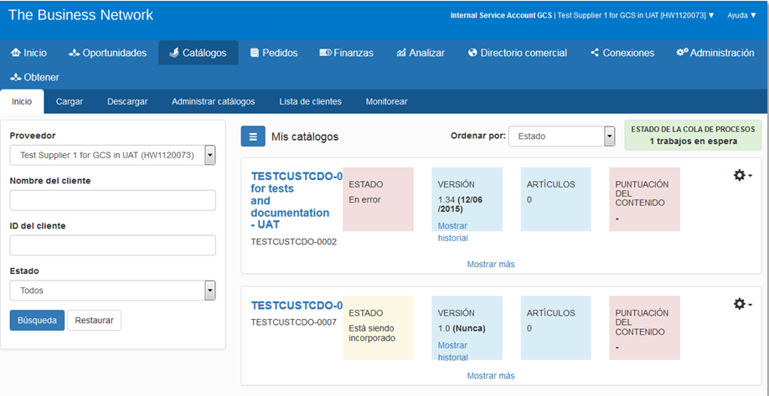
Página de inicio del Catalog Manager
1. Haga clic en “Catálogos”
2. Haga clic en “Mostrar más”

Slide 16
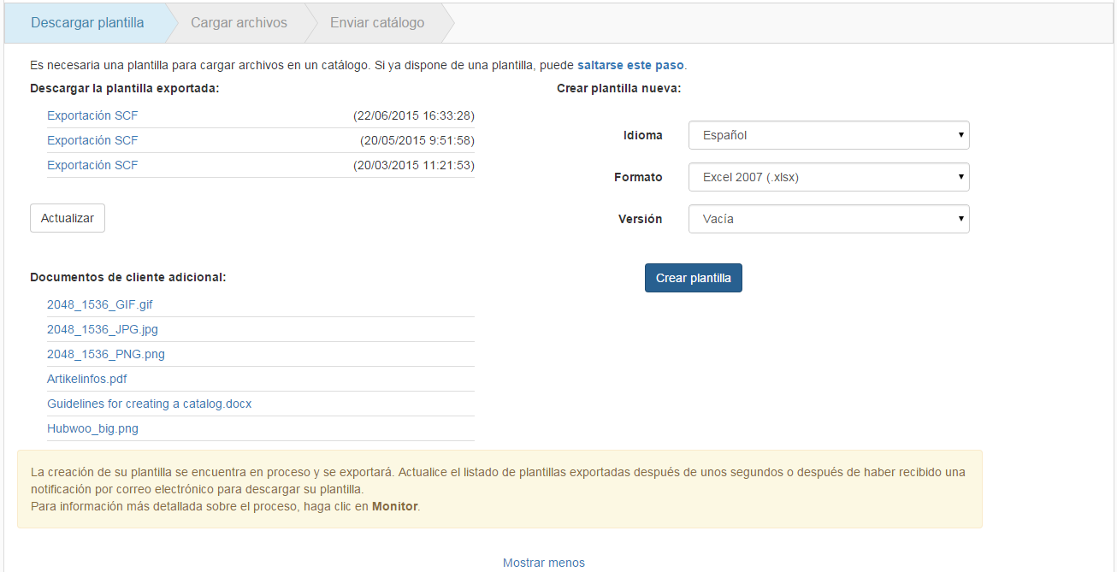
Área de descarga
1. Haga clic en la comilla angular del “Descargar plantilla”
2. Elija el idioma, formato y versión del menú desplegable.
3. Haga clic en “Crear plantilla”
4. Aparecerá un mensaje indicado que la creación de su plantilla está en marcha. Usted puede seguir el proceso para monitorear el catálogo.

Slide 17
Pestañas de plantilla SCF
(Simplified Content Format)

Slide 18
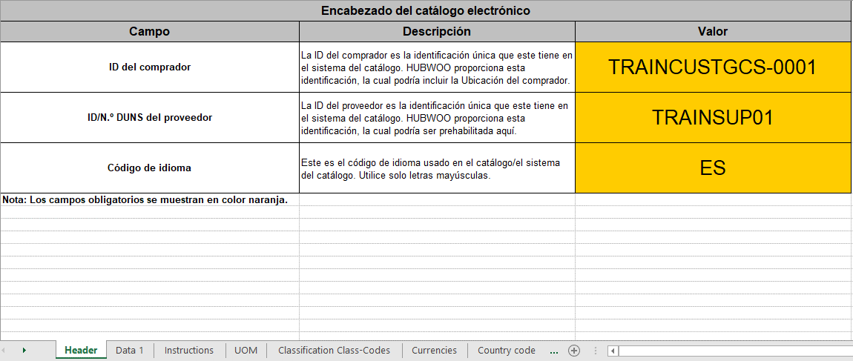
Pestaña de SCF – Pestaña de Encabezado
Datos del encabezado del catálogo – Esta hoja tiene los IDs del Cliente y Proveedor y el código de lenguaje. Los ítems en naranja son campos obligatorios.
Si no hay ningún dato, póngase en contacto con Hubwoo

Slide 19
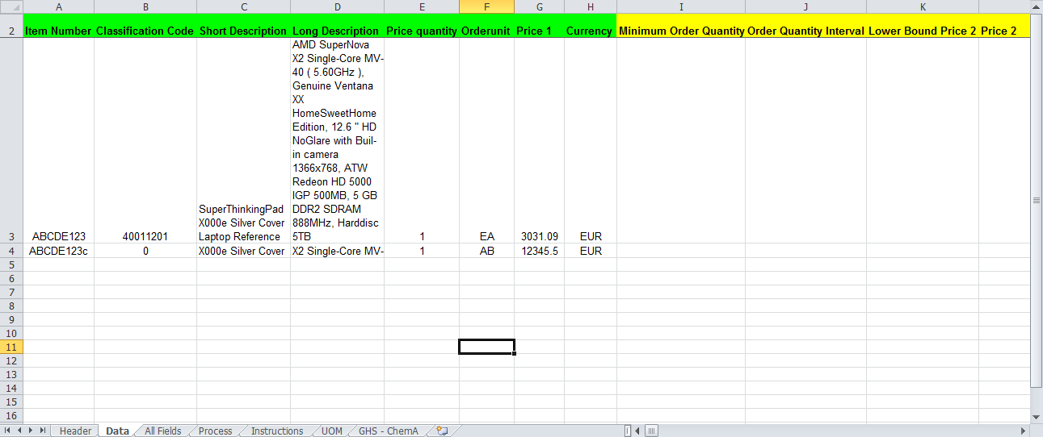
Pestaña de datos 1
La pestaña de datos tiene toda la información para el catálogo que usted subirá y mostrará a su cliente. Repasaremos este formulario en detalle más tarde en la presentación.

Slide 20
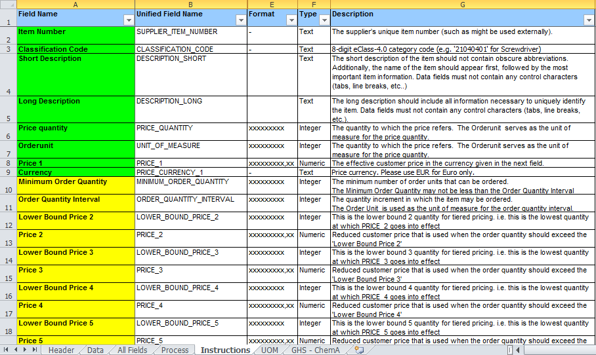
La Hoja de Instrucciones
La pestaña de instrucciones le da información sobre cada columna y las etapas para subir la plantilla al Proveedor del Catalog Manager.

Slide 21
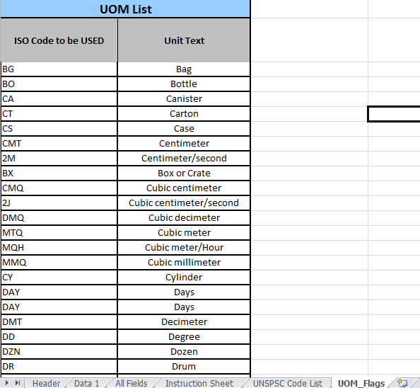
El Campo de la unidad de medida
La pestaña UOM (unidad de medida) tiene todas las unidades válidas de medida permitidas por el cliente.

Slide 22
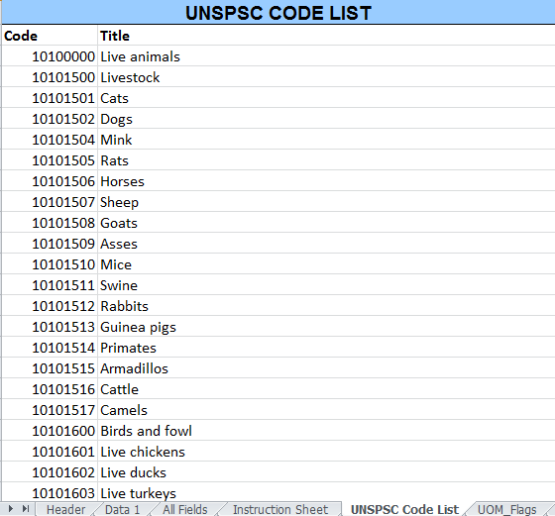
La Pestaña de Códigos de Clasificación
La pestaña de códigos de clasificación tiene todos los códigos UNSPSC o eClass permitidos a su cliente.
UNSPSC o eClass el código de clasificación de 8 números para el ítem.
Si su cliente requiere un Código UNSPSC/eClass, póngase en contacto con el cliente para obtener una lista.

Slide 23
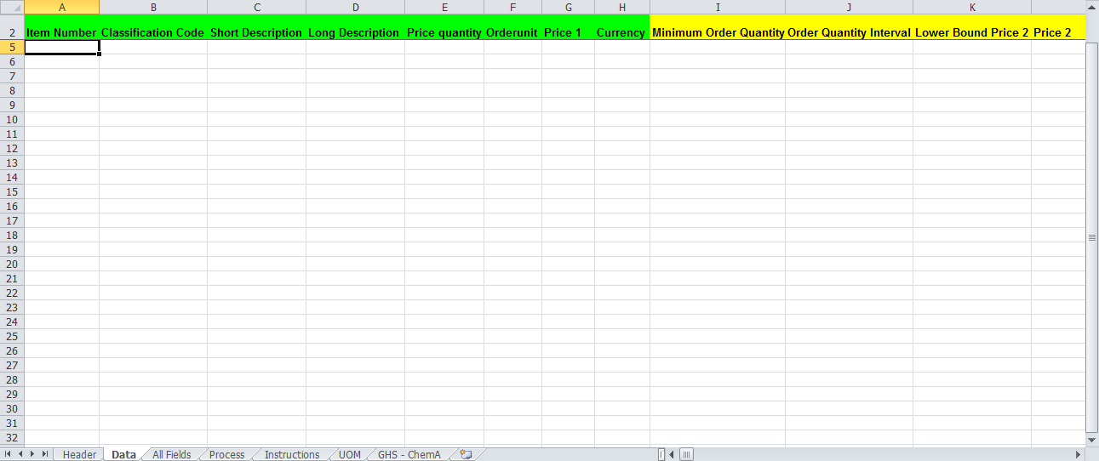
Rellenar la pestaña de datos 1
Esta sección le muestra cómo rellenar los campos en la pestaña de datos.

Slide 24
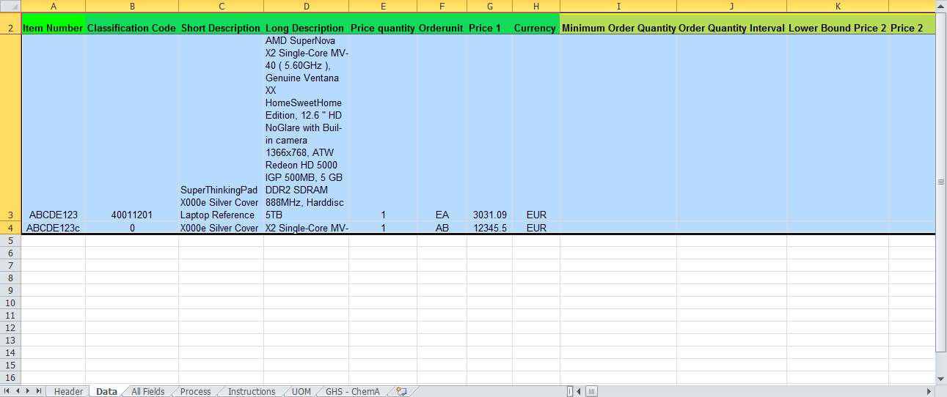
Los campos obligatorios y optativos
Los campos están marcados en verde y amarillo.
Los campos verdes son obligatorios y los amarillos son para datos optativos.

Slide 25
Subir archivos

Slide 26
Subir su catálogo
Antes de subir un archivo, hay que asegurar que han sido guardados para poder subirlo.
El archivo de contenido o SCF no necesita ser en formato de compresión zip (.zip), antes de subir. Sin embargo, tiene que elegir un tipo de archivo dedicado para los archivos cargados.
Se pueden seleccionar los tipos de archivo siguientes en el menú desplegable:
  Archivos de contenido (xlsx, xls, txt)
  Archivos anexos (cualquier tipo de archivo)
Los archivos anexos requieren ser en formato de compresión zip.
Todos los archivos de contenido deberán tener “_SCF_” en el medio del nombre de fichero, por ejemplo, BuyerName_SCF_DDMMYYYY. Esta forma de identificación es necesaria para asegurar que los archivos de contenidos sean cargados y aceptados en Catalog Manager.

Slide 27
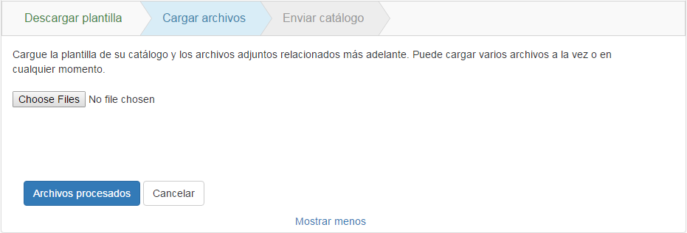
Subir su catálogo
Para comenzar el proceso de subida, haga clic en la comilla angular “Cargar archivos”, la segunda por la izquierda. Elija el tipo de archivo a descargar, teniendo en cuenta que hay que subir primero sus anexos o imágenes.
Aviso: Al seleccionar el archivo, haga clic en “Upload” (Subir) a la hora de subir el catálogo.
Haga clic en “Cargar archivos”
Elija el archivo, haciendo clic en “Navegar”

Slide 28
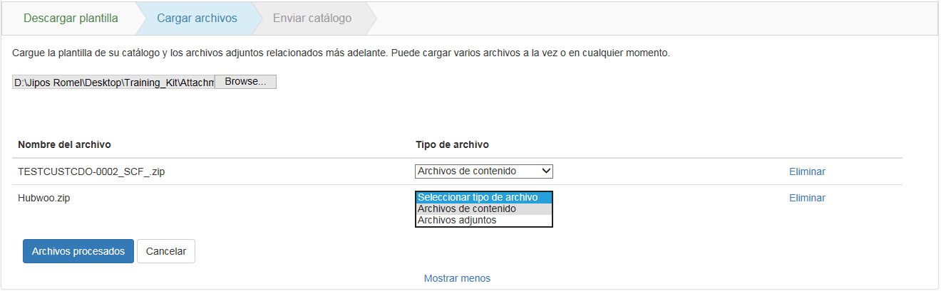
Subir su catálogo
Una vez subido el archivo, lo verá incluido bajo el tipo seleccionado.
Tipos de archivo del catálogo

Slide 29
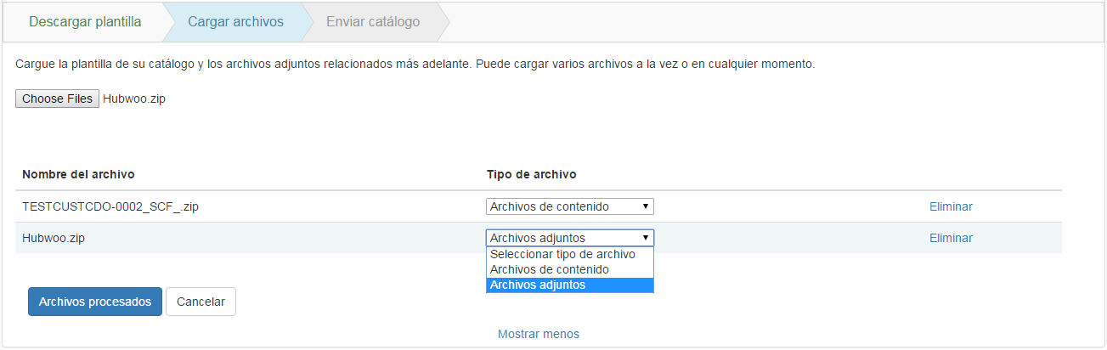
Subir su catálogo
Por último, haga clic en “Archivos procesados” para proceder a la subida de su catálogo.
Tipos de archivo del catálogo
Haga clic en “Archivos procesados”

Slide 30
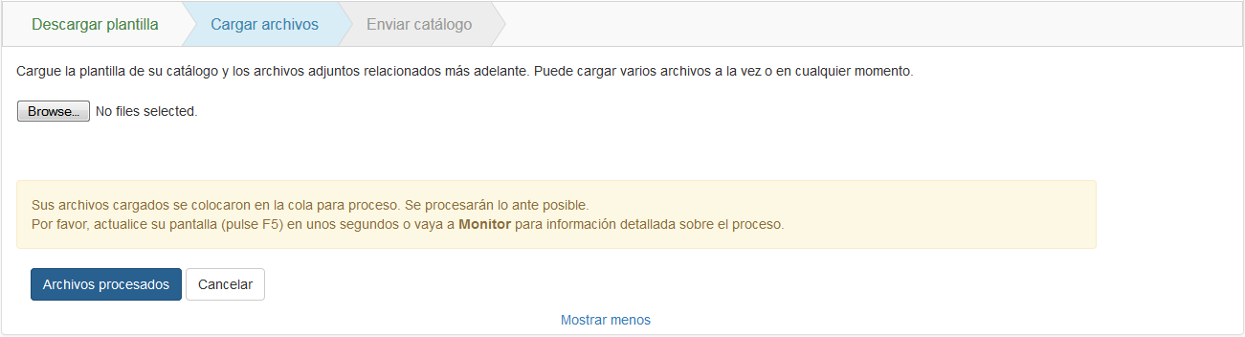
Subir su catálogo
Un mensaje de confirmación aparecerá en la comilla angular de “Upload Files” (Subir archivos) después de hacer clic en el botón de “Process files” (Procesar archivos).
O haga clic en “F5” o diríjase a la página de “Monitor”.

Slide 31
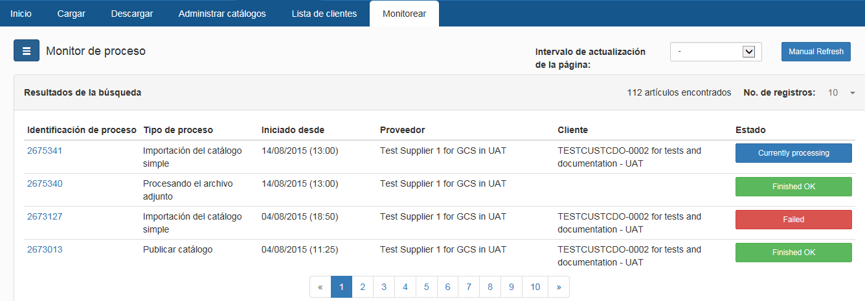

Monitorear su catálogo
Después de subir su catálogo, puede hacer clic en la pestaña “Monitorear” y ver si el archivo cargado se ha sido procesado sin problemas.
Haga clic en “Monitorear”
Indicador de estado
Una caja gris indica que el proceso se ha comenzado.
Una caja azul indica que el proceso está en marcha.
Una caja verde indica que el proceso se ha completado.
Una caja roja indica que el proceso se ha completado pero tiene errores.

Slide 32
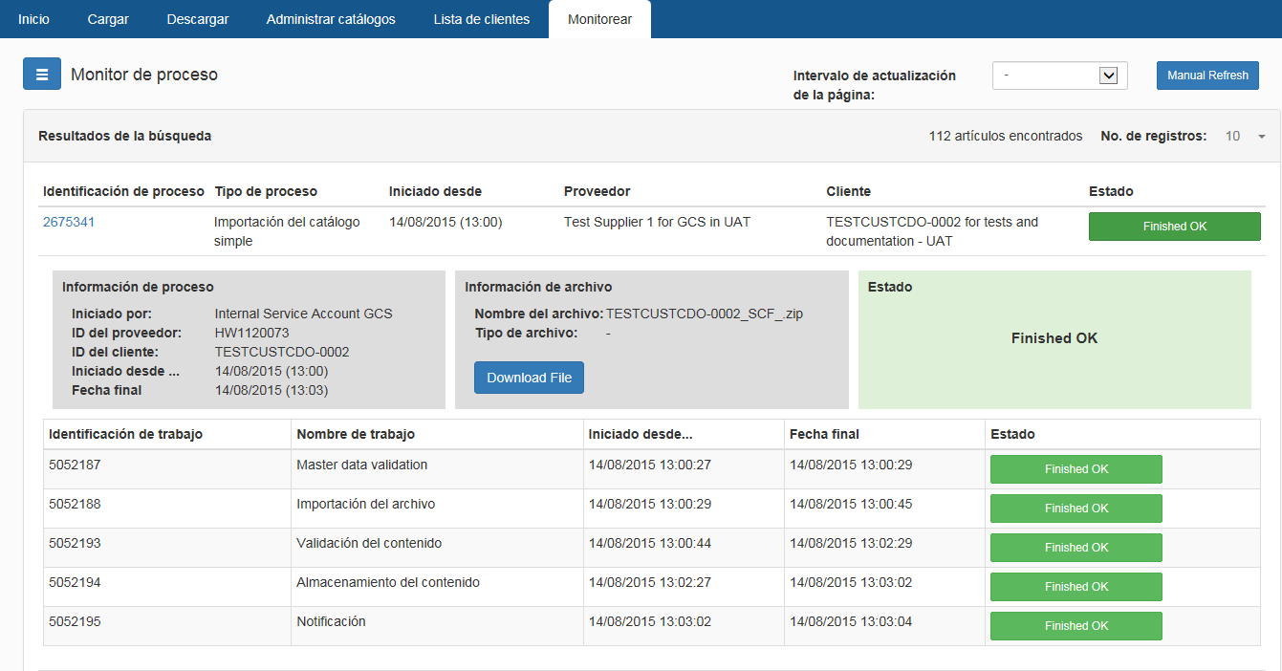
Monitorear su catálogo
Haga clic en “--”
Indicador de estado

Slide 33
Corrección de errores

Slide 34
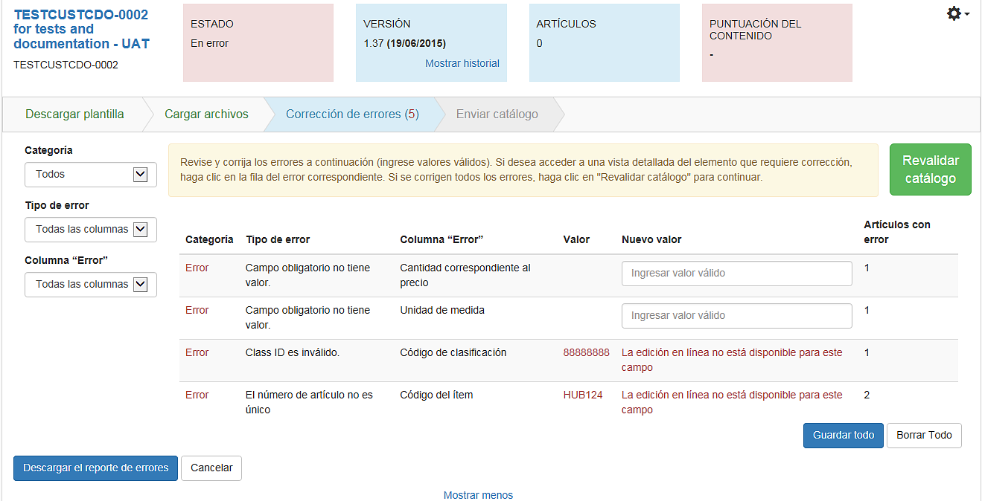
Corrección de errores
Después de subir, el Catalog Manager valida el archivo de catálogo. Si hay valores de ítem incorrectos, el Catalog Manager muestra el número de errores al lado de la comilla angular "Corrección de errores”. Estos errores necesitan correcciones antes de finalizar el proceso de subida.
El número de errores en los archivos de catálogo aparecerá también entre paréntesis dentro de la comilla angular.

Slide 35
Corrección de errores
Los errores se clasificarán en una tabla por Categoría, Tipo de Error, Columna de error y Valor. El número de ítems con errores se mostrará por grupo.
Una vez corregidos los valores de error, el botón "Revalidar catálogo” será activado y el catálogo corregido podrá ser procesado otra vez.
Puede corregir errores múltiples por cada grupo de error, ingresando nuevos valores para todos los ítems agrupados y haciendo clic en "Guardar todo”

Slide 36
Corrección de errores
Para los errores que no se puede corregir online, hay que corregir los campos dedicados directamente en la plantilla del catálogo. Aviso: si hay errores múltiples y no es posible editar todos online, hay que corregir primero los errores dentro de la plantilla. Tras subirla otra vez, puede editar los errores restantes online.
Es posible filtrar la lista por Categoría (Error, Advertencia, Corregido), Tipo de error, Columna de error y Valor.
Hay también una opción para descargar un Informe de Error debajo de la tabla de errores.

Slide 37
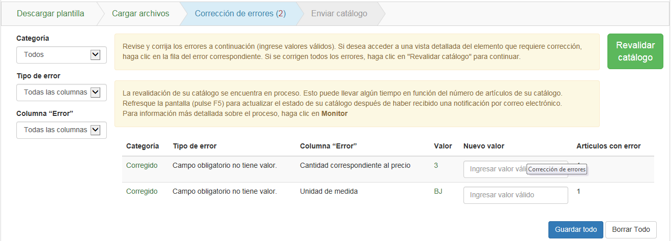
Corrección de errores
Se mostrará un mensaje de confirmación en la segunda caja de la comilla angular de “Corrección de errores”.
Pulse F5 para actualizar el estado del catálogo o diríjase a la página de “Monitor”.

Slide 38
Entregar el catálogo

Slide 39
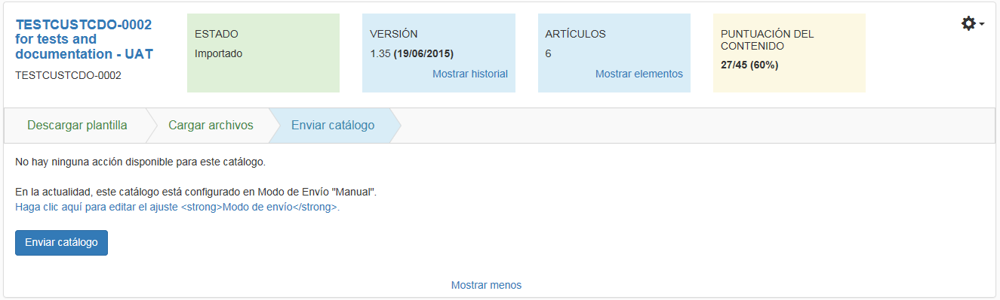
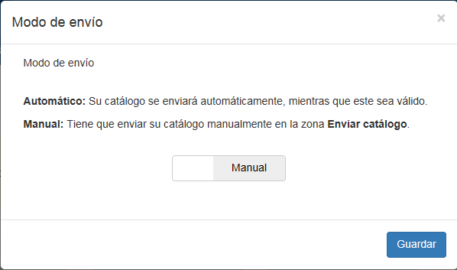
Entregar el catálogo
La última etapa del proceso es entregarle el catálogo válido al cliente. Esta etapa es la última comilla angular, donde podrá hacer clic en el botón “Enviar catálogo” a fin de publicarlo. En esta página, tiene la opción de elegir un modo de lanzamiento (manual o automático), que se describe abajo.
Haga clic en “Enviar catálogo”
Notes:
Modo de liberación:
Al actualizar un catálogo, el sistema valida el contenido según el método de liberación elegido. Existen dos maneras de liberar un catálogo:
Automático: El Sistema presenta todos los catálogos cargados exitosamente directamente al cliente en Catalog Manager Buyer. Luego el cliente puede revisar el catálogo y comenzar el proceso de aprobación.
Manual: Usted debe presentar manualmente cada catálogo que se ha cargado exitosamente. Después de presentado, el sistema proporcionará la nueva versión del catálogo al cliente en Catalog Manager Buyer. Luego el cliente puede revisar el catálogo y comenzar el proceso de aprobación.

Slide 40
Entregar el catálogo
Una vez lanzado el catálogo, su estado cambia de “Importado”, a “Disponible para Lanzamiento”, a “Publicado”.
Al lanzar el catálogo, el sistema lo traslada directamente a la aplicación del Comprador del Catalog Manager, donde su cliente puede revisar y aprobar el catálogo.

Slide 41
El menú de la rueda de engranaje:
Funcionalidades avanzadas

Slide 42
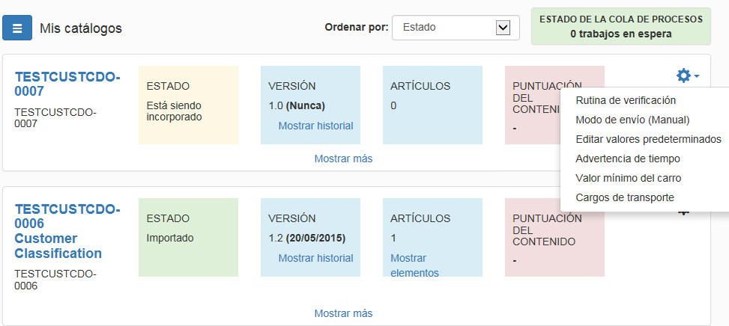
El menú de la rueda de engranaje:
Funcionalidades avanzadas
El menú de la rueda de engranaje agrupa todas la otras características para el catálogo relacionado, que no cambia con cada versión de catálogo. Esta área se emplea cuando se usan las características avanzadas con su cliente.
Haga clic en el ícono para abrir el Menú

Slide 43
El menú de la rueda de engranaje:
Funcionalidades avanzadas
El ítem de menú Check Routine (Rutina de verificación) le da a usted acceso a los datos más detallados de la rutina de verificación para el cliente. Estas son normas específicas para el cliente que se determinan para definir los valores permitidos que se usarán para la validación de su catálogo. Si se han hecho cambios a la rutina de verificación del catálogo, una “Notificación de cambio de rutina de verificación” aparecerá debajo de las cajas coloridas. Solo aparece esta notificación si se han hecho cambios a la rutina de verificación del catálogo.
Modo de envío: Lo puede cambiar de manual a automático. Se basa en su preferencia si usted, como el proveedor desea revisar el catálogo antes de presentarlo.

Slide 44
El menú de la rueda de engranaje:
Funcionalidades avanzadas
El ítem de menú Default Values Editor (Editar valores predeterminados) le permite a usted determinar los valores predeterminados para ingresar datos en campos específicos en un catálogo y así enriquecerlo. Se determinan cuando un catálogo importado tiene valores vacíos en los campos correspondientes. Se puede actualizar el editor de valores predeterminados para un cliente específico añadiendo o borrando campos.
Time Warning (Advertencia de tiempo) le permite determinar la hora del día en la que una pedida estará bloqueada o solo un aviso al solicitante. Se usa normalmente para productos específicos, si hay que hacer la pedida antes de una hora específica.
El ítem de menú Minimum Cart Value (Valor mínimo del carro) le permite determinar el valor de la compra mínima requerida, para asegurar que los clientes no hagan pedidas inferiores a este valor.
Los Freight Charges (Cargos de transporte) cumplen con el acuerdo entre usted y el cliente, si ellos usan los gastos de transporte.

Slide 45
Las mejores prácticas
Las plantillas de catálogo son específicas al cliente. Así, es mejor descargar una plantilla nueva para cada cliente.
Para asegurar que esté usando la plantilla de catálogo más reciente, siempre hay que verificar si hay una nueva versión disponible de la plantilla de catálogo del cliente específico, especialmente si se ha hecho un cambio de rutina de verificación.
Asegúrese de que todos los campos obligatorios estén rellenados tal como se lo indica en la hoja de instrucciones. Los valores permitidos y la longitud máxima de caracteres para campos específicos en la hoja de Datos 1 también se encuentran en la hoja de instrucciones.
Asegúrese de que ingrese correctamente el ID del catálogo del Proveedor y el ID del catálogo del Cliente en la hoja de encabezado para los archivos de importación SCF. Los IDs del Proveedor y Cliente, tal como el código de lenguaje son campos obligatorios.
Siempre se debe ingresar el contenido del catálogo en la hoja de datos 1 (DATA 1 Sheet). No renombre la hoja.
En la hoja de datos 1 (DATA 1 sheet), siempre verifique si los campos de columna en las líneas 1 y 2 están bien escritos y completos. Las columnas vacías, especialmente en la línea 1 (campos unificados dentro de la plantilla SCF) resultará erróneas durante la importación.
Compruebe siempre que no hay líneas vacías en el medio del contenido del catálogo.
En caso de una confusión o mezcla de los tipos de corrección de errores (editable online y sin posibilidad de editar online) la mejor práctica es corregir todos los errores en la plantilla de catálogo y subir otra vez el catálogo entero.

Slide 46
Las mejores prácticas
Si se añadirán anexos al archivo de importación SCF, se debe añadir primero el archivo físico como anexo y mantiene el mismo nombre de fichero en el archivo de importación SCF.
Los archivos adjuntos como jpeg y otros, deben estar en otro archivo separado y en formato zip. No deberá tener subcarpetas.
Los archivos adjuntos y los archivos de contenido deben ser en formato de compresión zip antes de subirlos.
Siempre elija el tipo de archivo correcto. Los anexos son para subir fotos y documentos. Los de contenido son para subir contenido del catálogo. El tamaño máximo de anexos en formato zip son de 512 MB.
Los archivos adjuntos se debe subir una vez y se puede cargar gradualmente. Esto significa que usted no debe cargar todos los archivos adjuntos cada vez, solo cuando hayas cambiado la referencia en el catálogo o las nuevas imágenes para subir como nuevos ítems se hayan añadido.
Los archivos de foto debe ser en formato *.jpg, *.jpeg, *.gif. Las imágenes necesitan un tamaño mínimo de 300x300 píxeles, en formato de color RGB y no en formato CMYK, que los navegadores no permiten. La profundidad del color no debe ser más de 24 bit. Las imágenes animadas .gif tampoco se aceptan.
Si hay cambios en el archivo de contenido, todos los ítems de los catálogos, incluso el nuevo, se debe subir todo de una vez.
Si necesita hacer correcciones en el SCF porque no se puede editar online, tiene que subir otra vez
todo el catálogo.

Slide 47
Equipo global de atención al cliente
http://www.hubwoo.com/global-customer-support/
Notes:
47

